Slide 1
Chapitre 16: Optimisation des requêtes

Slide 2
Plan
Introduction
Transformation des expressions relationnelles
Catalogue d’informations pour l'estimation des coûts
Informations statistiques pour l'estimation des coûts
Optimisation basée sur les coûts
Programmation dynamique pour le choix des plans d'évaluation
Vues matérialisées

Slide 3
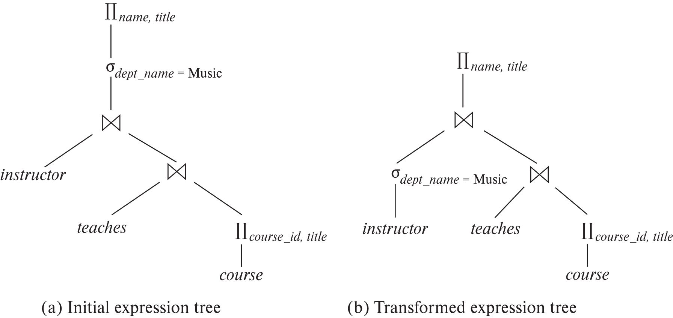
Introduction
Problématiques d’évaluation d'une requête donnée
  Expressions équivalentes
  Algorithmes différents pour chaque opération

Slide 4
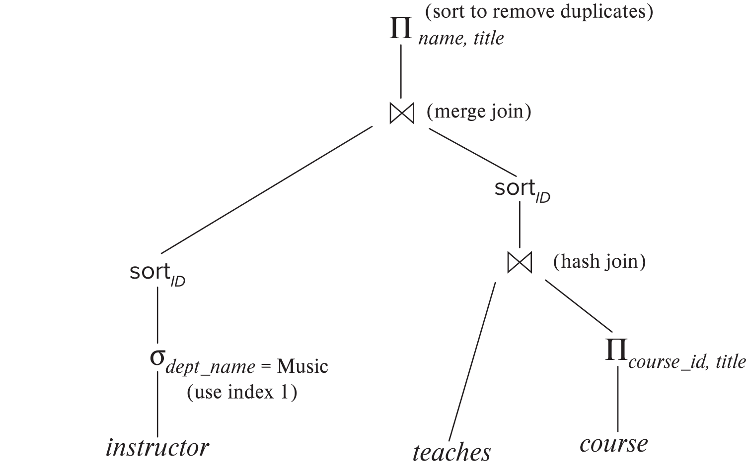
Introduction (suite)
Un plan d'évaluation définit exactement quel algorithme est utilisé pour chaque opération et comment l'exécution des opérations est coordonnée.
On peut découvrir et afficher les plans d'exécution des requêtes sur certains systèmes des bases de données

Slide 5
Introduction (suite)
La différence de coût entre les plans d'évaluation d'une requête peut être énorme
  Par exemple, secondes vs jours dans certains cas.
Étapes à suivre pour l’ optimisation des requêtes basée sur les coûts
  1. Générer des expressions logiquement équivalentes en utilisant les règles d'équivalence.
  2. Annoter les expressions résultantes pour obtenir des plans de requête alternatifs.
  3. Choisissez le plan le moins cher en fonction des coûts estimés.
Estimation du coût du plan est basé sur:
  Les informations statistiques sur les relations. Exemples:
    nombre de tuples, nombre de valeurs distinctes pour un attribut
  Estimation statistiques pour les résultats intermédiaires
    pour calculer le coût d'expressions complexes.
  Formules de coût pour les algorithmes, calculées à l'aide de statistiques

Slide 6
Affichage des plans d'évaluation des requêtes
La plupart des bases de données supportent explain <query>
  Affiche le plan choisi par l'optimiseur de requêtes, ainsi que les estimations de coûts.
  Quelques variations de syntaxe entre les bases de données:
    Oracle: explain plan for <query> suivi par select * from table (dbms_xplan.display)
    Serveur SQL: set showplan_text on
Certaines bases de données (par exemple PostgreSQL) supportent explain analyse <query>
  Affiche les statistiques d'exécution de la requête, en plus d'afficher le plan d’évaluation.

Slide 7
Génération d'expressions équivalentes

Slide 8
Transformation des expressions relationnelles
On dit que deux expressions d'algèbre relationnelle sont équivalentes si les deux expressions génèrent le même ensemble de tuples à chaque instance légale de base de données.
  Remarque: l'ordre des tuples n'est pas pertinent.
  Pas important s'ils génèrent des résultats différents sur des bases de données qui violent les contraintes d'intégrité.
En SQL, les entrées et les sorties sont des multiensemble de tuples.
  Deux expressions dans la version multiensemble de l'algèbre relationnelle sont dites équivalentes si les deux expressions génèrent le même multiensemble de tuples sur chaque instance de base de données légale.
Une règle d'équivalence dit que les expressions de deux formes sont équivalentes
  Peut remplacer l'expression de la première forme par la seconde, ou vice versa.

Slide 9
Règles d'équivalence
Les opérations de sélection conjonctive peuvent être déconstruites en une séquence de sélections individuelles.
σ_{θ1 ∧ θ2} (E) ≡ σ_{θ1} (σ_{θ2} (E))
2. Les opérations de sélection sont commutatives.
σ_{θ1}(σ_{θ2}(E)) ≡ σ_{θ2} (σ_{θ1}(E))
3. Seule la dernière d'une séquence d'opérations de projection est nécessaire, les autres peuvent être omises.
∏ _{L1}(∏ _{L2}(… (∏ _{Ln}(E))…)) ≡ ∏ _{L1}(E)
où L₁ ⊆ L₂ … ⊆ L_{n}
4. Les sélections peuvent être combinées avec des produits cartésiens et des jointures thêta.
  σ_{θ} (E₁ x E₂) ≡ E₁ ⨝ _{θ} E₂
  σ _{θ1} (E₁ ⨝_{θ2} E₂) ≡ E₁ ⨝ _{θ1∧θ2} E₂

Slide 10
Règles d'équivalence (suite)
5. Les opérations de thêta-jointure (et les jointures naturelles) sont commutatives.
E₁ ⨝ E₂ ≡ E₂ ⨝ E₁
6. (a) Les opérations de jointure naturelle sont associatives:
(E₁ ⨝ E₂) ⨝ E₃ ≡ E₁ ⨝ (E₂ ⨝ E₃)
(b) Les jointures thêta sont associatives de la manière suivante:
(E₁ ⨝ _{θ1} E₂) ⨝ _{θ2 ∧ θ3} E₃ ≡ E₁ ⨝_{θ1 ∧ θ3} (E₂ ⨝ _{θ2} E₃)
où θ₂ implique les attributs provenant uniquement de E₂ et E₃.

Slide 11
Règles d'équivalence (suite)
7. L'opération de sélection se répartit sur l'opération de jointure thêta dans les deux conditions suivantes:
(a) Lorsque tous les attributs de θ₀ n'impliquent que les attributs d’une
des expressions (E₁) en cours de jointure.
σ_{θ0} (E₁ ⨝_{θ} E₂) ≡ (σ_{θ0}(E₁)) ⨝_{θ} E₂
(b) Quand θ₁ n'implique que les attributs de E₁ et θ₂ implique
seulement les attributs de E₂.
σ_{θ1 ∧ θ2} (E₁ ⨝_{θ} E₂) ≡ (σ_{θ1}(E₁)) ⨝_{θ} (σ_{θ2}(E₂))

Slide 12
Règles d'équivalence (suite)
8. L'opération de projection se répartit sur l'opération de jointure thêta comme suit:
(a) si θ n'implique que des attributs de L₁ ∪ L₂:
∏ _{L1 ∪ L2}(E₁ ⨝_{θ} E₂) ≡ ∏ _{L1}(E₁) ⨝_{θ} ∏ _{L2}(E₂)
(b) En général, envisagez une jointure E₁ ⨝_{θ} E₂. Supposez que
  L₁ et L₂ soient des ensembles d'attributs de E₁ et E₂, respectivement.
  L₃ soit un ensemble d’attributs de E₁ qui sont impliqués dans la condition de jointure θ, mais ne sont pas dans L₁ ∪ L₂, et
  L₄ soit un ensemble d’attributs de E₂ qui sont impliqués dans la condition de jointure θ, mais ne sont pas dans L₁ ∪ L₂.
  ∏ _{L1 ∪ L2}(E₁ ⨝_{θ} E₂) ≡ ∏ _{L1 ∪ L2}(∏ _{L1 ∪ L3}(E₁) ⨝_{θ} ∏ _{L2 ∪ L4}(E₂))
  Des équivalences similaires valent pour les opérations de jointure externe: ⟕, ⟖ et ⟗

Slide 13
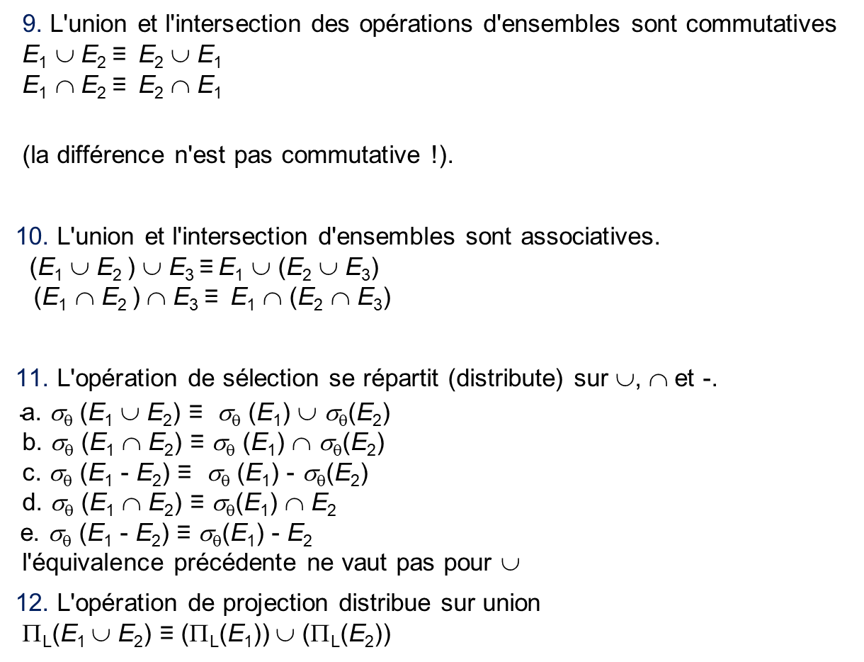
Règles d'équivalence (suite)
9. L'union et l'intersection des opérations d'ensembles sont commutatives
E₁ ∪ E₂ ≡ E₂ ∪ E₁
E₁ ∩ E₂ ≡ E₂ ∩ E₁
(la différence n'est pas commutative !).
10. L'union et l'intersection d'ensembles sont associatives.
(E₁ ∪ E₂ ) ∪ E₃ ≡ E₁ ∪ (E₂ ∪ E₃)
(E₁ ∩ E₂ ) ∩ E₃ ≡ E₁ ∩ (E₂ ∩ E₃)
11. L'opération de sélection se répartit (distribute) sur ∪, ∩ et -.
$\text{a}$. σ_{θ} (E₁ ∪ E₂) ≡ σ_{θ} (E₁) ∪ σ_{θ}(E₂)
b. σ_{θ} (E₁ ∩ E₂) ≡ σ_{θ} (E₁) ∩ σ_{θ}(E₂)
c. σ_{θ} (E₁ - E₂) ≡ σ_{θ} (E₁) - σ_{θ}(E₂)
d. σ_{θ} (E₁ ∩ E₂) ≡ σ_{θ}(E₁) ∩ E₂
e. σ_{θ} (E₁ - E₂) ≡ σ_{θ}(E₁) - E₂
l'équivalence précédente ne vaut pas pour ∪
12. L'opération de projection distribue sur union
Π_{L}(E₁ ∪ E₂) ≡ (Π_{L}(E₁)) ∪ (Π_{L}(E₂))

Slide 14
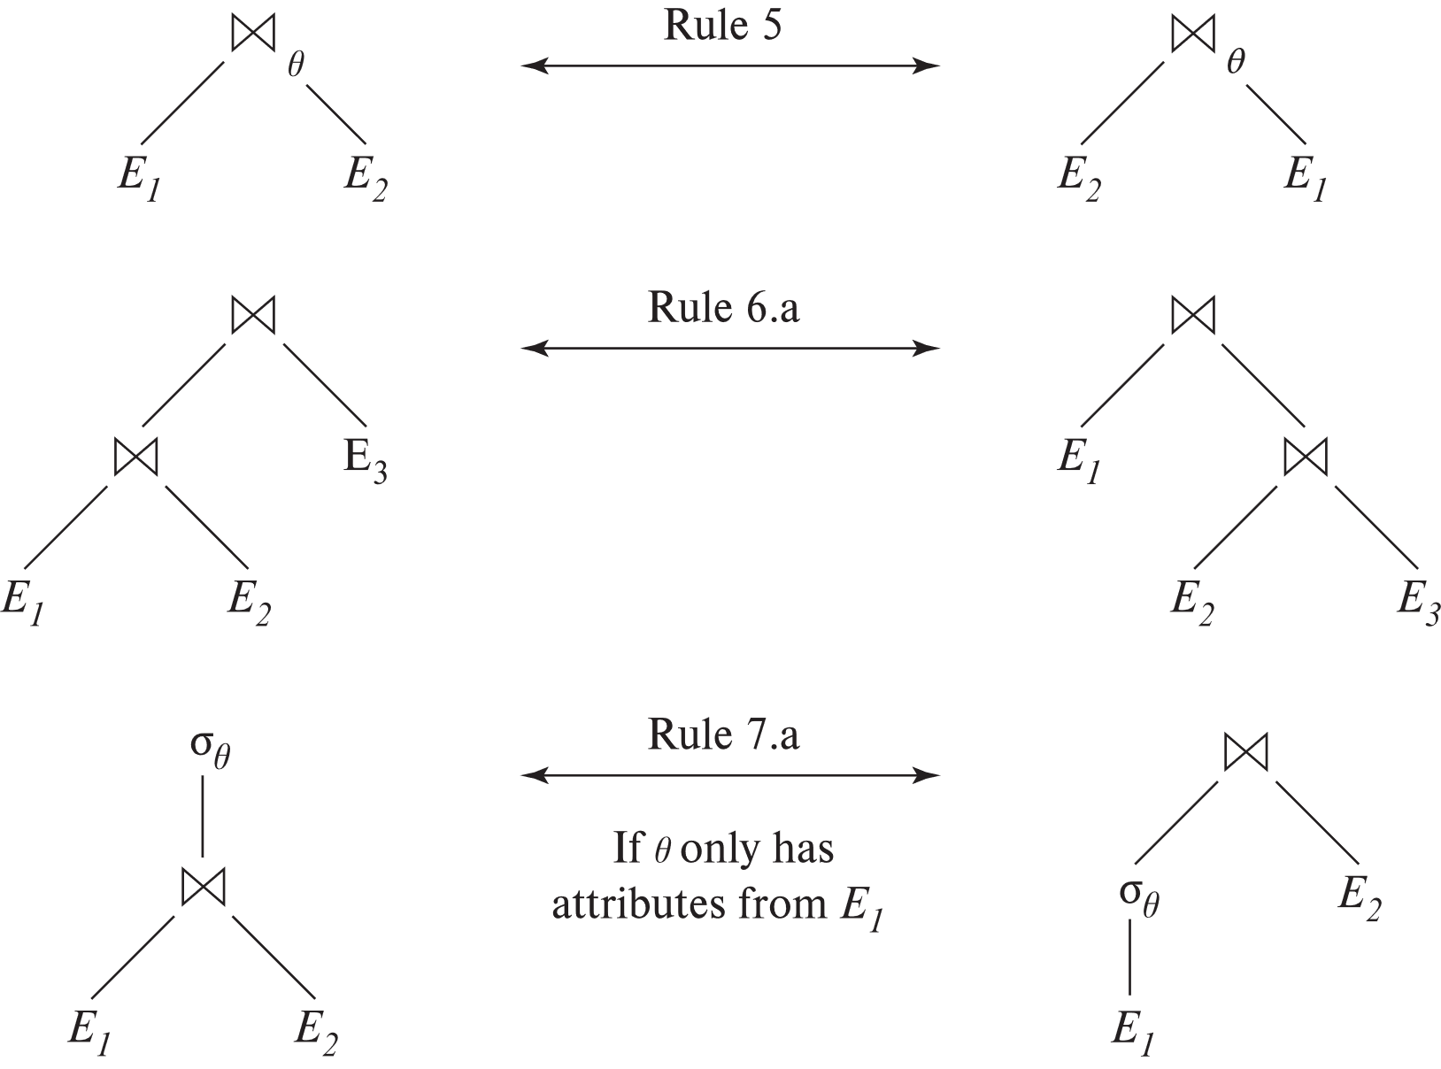
Représentation illustrée des règles d'équivalence

Slide 15
Exercice
Créer des règles d'équivalence impliquant
  L'opération group by / agrégation
  Opération de jointure externe gauche

Slide 16
Règles d'équivalence (suite)
13. La sélection se répartit sur l'agrégation comme ci-dessous
σ_{θ}(_{g}𝛾_{A}(E)) ≡ _{g}𝛾_{A}(σ_{θ}(E))
à condition que θ n'implique que des attributs dans G
14.a.Une jointure externe complète est commutative:
E₁ ⟗ E₂ ≡ E₂ ⟗ E₁
b. Les jointures externes gauches et droites ne sont pas commutatifs, mais:
E₁ ⟕ E₂ ≡ E₂ ⟖ E₁
15. La sélection se répartit sur les jointures extérieures gauches et droites comme ci-dessous, à condition que θ₁ n'implique que des attributs de E₁.
a. σ_{θ1} (E₁ ⟕_{θ} E₂) ≡ (σ_{θ1} (E₁)) ⟕_{θ} E₂
b. σ_{θ1} (E₁ ⟖_{θ} E₂) ≡ E₂ ⟕_{θ} (σ_{θ1} (E₁))
16. Jointures extérieures peuventt être remplacées par des jointures internes sous certaines conditions
a. σ_{θ1} (E₁ ⟕_{θ} E₂) ≡ σ_{θ1} (E₁ ⨝_{θ} E₂)
b. σ_{θ1} (E₁ ⟖_{θ} E₂) ≡ σ_{θ1} (E₁ ⨝_{θ} E₂)
à condition de θ₁ a nul rejet sur E₂

Slide 17
Règles d'équivalence (suite)
Notez que plusieurs équivalences valables pour les jointures ne sont pas valables pour jointures externes
σ_{année = 2017}(instructeur ⟕ enseigne) ≢ σ_{année = 2017}(instructeur ⨝ enseigne)
Jointures externes ne sont pas associatifs
(r ⟕ s) ⟕ t ≢ r ⟕ (s ⟕ t)
  par exemple avec r (A, B) = {(1,1)}, s (B, C) = {(1,1)}, t (A, C) = {}
Notes:
Que diriez-vous (r ⟕ s) ⟕ t vs (r ⟕ t) ⟕ s en supposant que r a des attributs communs avec s et t? Indice: considérez 2 cas où s et t ont des attributs communs et ceux où ils n'ont pas d'attribut commun

Slide 18
Exemple de transformation: pousser des sélections
Requête: recherchez les noms de tous les professeurs du département Musique, ainsi que les titres des cours qu'ils enseignent
  Π_{name, title}(σ_{nom_dépt = ‘Music'}
  (instructor ⨝ (teaches ⨝ Π_{course_id, Title} (course))))
Transformation selon la règle 7a.
  Π_{name, title}((σ_{dept_name = ‘Music'}(instructor)) ⨝
  (teaches ⨝ Π_{course_id, Title} (course)))
Effectuer la sélection le plus tôt possible permet de réduire la taille de la relation à joindre.

Slide 19
Exemple avec plusieurs transformations
Requête: recherchez les noms de tous les professeurs du département Musique qui ont enseigné un cours en 2017, ainsi que les titres des cours qu'ils ont enseignés
  Π_{nom, titre}(σ_{nom_dépt = “Musique"∧an = 2017}
  (instructeur ⨝ (enseigne ⨝ Π_{course_id, Titre} (cours))))
Transformation par jointure associative (règle 6a):
  Π_{nom, titre}(σ_{nom_dépt = “Musique"∧an = 2017}
  ((instructeur ⨝ enseigne) ⨝ Π_{course_id, Titre} (cours)))
La deuxième formule offre la possibilité d'appliquer la règle "effectuer les sélections tôt", résultant en sous-expression
σ_{nom_dépt = "La musique"} (instructeur) ⨝ σ _{année = 2017} (enseigne)

Slide 20
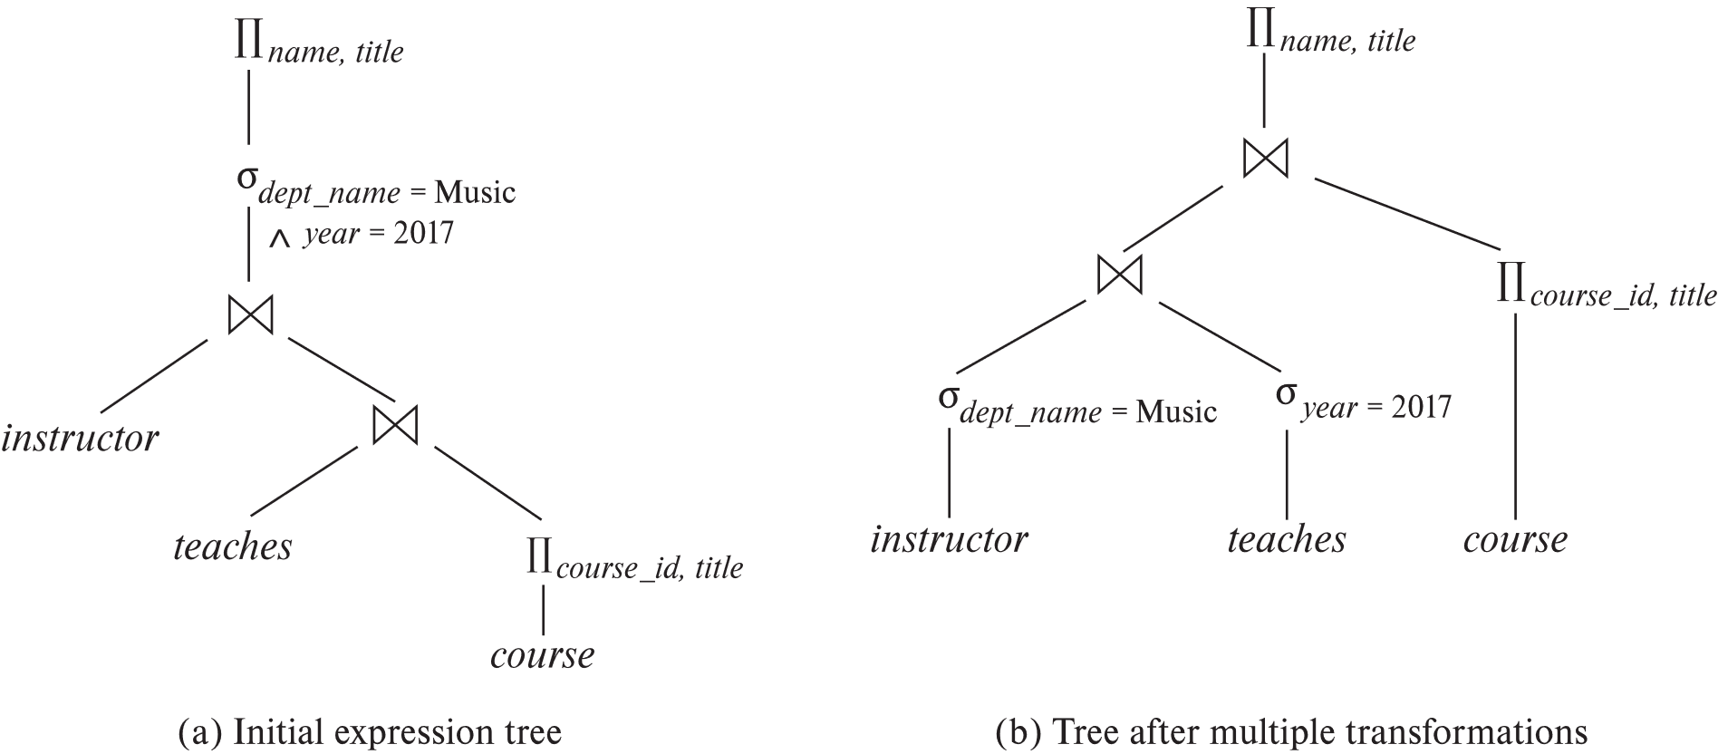
Transformations multiples (suite)

Slide 21
Exemple de transformation: pousser des projections
Considérez: Π_{nom, titre}(σ_{nom_dépt = "La musique"} (instructeur) ⨝ enseigne)
⨝ Π_{course_id, Titre} (cours))))
Quand nous calculons
(σ_{nom_dépt = "La musique"} (instructeur ⨝ enseigne)
on obtient une relation dont le schéma est:
(ID, nom, nom_dépt, salaire, course_id, sec_id, semestre, année)
Pousser les projections en utilisant les règles d'équivalence 8a et 8b; éliminez les attributs inutiles des résultats intermédiaires pour obtenir:
Π_{nom, titre}(Π_{Nom, course_id} (
σ_{nom_dépt = "La musique"} (instructeur) ⨝ enseigne))
⨝ Π_{course_id, Titre} (cours))))
Effectuer la projection le plus tôt possible réduit la taille de la relation à joindre.

Slide 22
Exemple de commande de jointure
Pour toutes les relations r_{1,} r_{2,} et r₃,
(r₁ ⨝ r₂) ⨝ r₃ = r₁ ⨝ (r₂ ⨝ r₃ ) (l'associativité de jointure)
Si r₂ ⨝ r₃ est assez grand et r₁ ⨝ r₂ est petit, on choisit
(r₁ ⨝ r₂) ⨝ r₃
afin de calculer et stocker une relation temporaire plus petite.

Slide 23
Exemple de commande de jointure (suite)
Considérez l'expression
Π_{nom, titre}(σ_{nom_dépt = "La musique"} (instructeur) ⨝ enseigne) ⨝ Π_{course_id, Titre} (cours))))
Pourrait calculer enseigne ⨝ Π_{course_id, Titre} (cours) d'abord, et puis joindre le résultat avec
σ_{nom_dépt = « Musique"} (instructeur)
mais le résultat de la première jointure est susceptible d'être une grande relation.
Seule une petite fraction des instructeurs de l’université sont probablement du département de musique
  il vaut mieux calculer
σ_{nom_dépt = ‘’Musique"} (instructeur) ⨝ enseigne en premier.

Slide 24
Énumération des expressions équivalentes
Les optimiseurs de requêtes utilisent des règles d'équivalence pour systématiquement générer des expressions équivalentes à l'expression donnée
Peut générer toutes les expressions équivalentes comme suit:
  Répéter
    appliquer toutes les règles d'équivalence applicables à chaque sous-expression de chaque expression équivalente trouvée jusqu'à présent.
    ajouter des expressions nouvellement générées à l'ensemble des expressions équivalentes.
    Jusqu'à ce qu'aucune nouvelle expression équivalente ne soit générée ci-dessus.
L'approche ci-dessus est très coûteuse en espace et en temps
  Deux approches possibles:
    Génération de plan optimisée basée sur des règles de transformation.
    Approche de cas particulier pour les requêtes avec uniquement des sélections, des projections et des jointures.

Slide 25
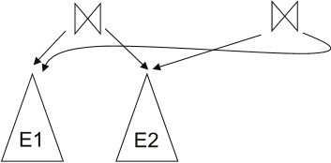
Mise en œuvre de l'optimisation basée sur la transformation
Espace requis réduit par le partage de sous-expressions communes:
  lorsque E1 est généré à partir de E2 par une règle d'équivalence, généralement seul le niveau supérieur des deux est différent, les sous-arbres ci-dessous sont les mêmes et peuvent être partagés à l'aide de pointeurs
    Par exemple, lors de l'application de la commutativité de jointure
  La même sous-expression peut être générée plusieurs fois
    Détectez les sous-expressions en double et partagez une copie
Les délais sont réduits en ne générant pas toutes les expressions
  Programmation dynamique
    Nous n'étudierons que le cas particulier de la programmation dynamique pour l'optimisation des ordres de jointure

Slide 26
Estimation du coût
Coût de chaque ordinateur opérateur tel que décrit au chapitre 15
  Besoin de statistiques sur les relations d'entrée
    Par exemple, nombre de tuples, tailles de tuples
Les entrées peuvent être les résultats de sous-expressions
  Besoin d'estimer les statistiques des résultats d'expression
  Pour ce faire, nous avons besoin de statistiques supplémentaires
    Par exemple, nombre de valeurs distinctes pour un attribut
Plus d'informations sur l'estimation des coûts plus tard

Slide 27
Choix des plans d'évaluation
Doit tenir compte de l'interaction des techniques d'évaluation lors du choix des plans d'évaluation
  le choix de l'algorithme le moins cher pour chaque opération peut ne pas produire le meilleur algorithme global. Par exemple
    la fusion-jointure peut être plus coûteuse que la jointure par hachage, mais peut fournir une sortie triée qui réduit le coût d'une agrégation de niveau externe.
    la jointure en boucle imbriquée peut offrir une opportunité de pipelining
Les optimiseurs de requêtes pratiques intègrent des éléments des deux grandes approches suivantes:
  1. Rechercher tous les plans et choisir le meilleur plan dans un
  mode basée sur les coûts.
  2. Utiliser l'heuristique pour choisir un plan.

Slide 28
Optimisation basée sur les coûts
Pensez à trouver le meilleur ordre de jointure pour r₁ ⨝ r₂ ⨝ . . . ⨝ r_{n}.
Il y a 2(n - 1))!/(n- 1)! ordres de jointure différents pour l'expression ci-dessus. Avec n = 7, le nombre est 665280, avec n = 10, le nombre est supérieur à 176 milliards!
Pas besoin de générer tous les ordres de jointure. À l'aide de la programmation dynamique, l'ordre de jointure le moins coûteux pour tout sous-ensemble de {r₁, r₂,. . .r_{n}} est calculé une seule fois et stocké pour une utilisation future.

Slide 29
Programmation dynamique dans l'optimisation
Pour trouver la meilleure arborescence de jointure pour un ensemble de n relations:
  Pour trouver le meilleur plan pour un ensemble S de n relations, considérez tous les plans possibles de la forme: S₁ ⨝ (S - S₁) où S₁ est un sous-ensemble quelconque non vide de S.
  Calculer de manière récursive les coûts pour joindre des sous-ensembles de S pour trouver le coût de chaque plan. Choisissez le moins cher des 2^{n} - 2 alternatives.
  Cas de base de la récursivité: plan d'accès à relation unique
    Appliquer toutes les sélections sur R_{i} en utilisant le meilleur choix d'indices sur R_{i}
  Lorsque le plan d'un sous-ensemble est calculé, stockez-le et réutilisez-le quand il est à nouveau nécessaire, au lieu de le recalculer.
    Programmation dynamique

Slide 30
Algorithme d'optimisation d'ordre de jointure
procedure findbestplan(S)
if (bestplan[S].cost ≠ ∞)
return bestplan[S]
// autre bestplan[S] n'a pas été calculé, calculez-le maintenant
if (S contient seulement 1 relation)
définir bestplan[S].plan et bestplan[S].cost en basant sur la meilleure façon
d'accéder S en utilisant les sélections sur S et indices (le cas échéant) sur S
else for each sous-ensemble non vide S1 de S tel que S1 ≠ S
P1 = findbestplan(S1)
P2 = findbestplan(S - S1)
for each algorithme A pour joindre les résultats de P1 et P2
… Calculer le plan et le coût d'utilisation de A (voir page suivante).
if cost < bestplan[S].cost
bestplan[S].cost = cost
bestplan[S].plan = plan;
return bestplan[S]

Slide 31
Algorithme d'optimisation d'ordre de jointure (suite)
For each algorithme A pour joindre les résultats de P1 et P2
// Pour les jointures de boucles imbriquées indexées, l'extérieur peut être P1 ou P2
// De même pour hash-join, la relation de construction pourrait être P1 ou P2
// Nous supposons que les alternatives sont considérées comme des algorithmes séparés
if algorithme A est indexée avec des boucles imbriquées
Supposez que P_{i} et P_{o} désignent les entrées internes et externes.
if P_{i} a une seule relation r_{i} et r_{i} a un index sur l'attribut de jointure
plan = "exécuter P_{o}.plan; joindre les résultats de P_{o} et r_{i} en utilisant A’’
avec toutes les conditions de sélection sur P_{i} effectué dans le cadre de
la condition de jointure
coût = P_{o}.cost + cost de A
else coût = ∞; / * ne peut pas utiliser la jointure de boucles imbriquées indexées * /
else
plan = "exécuter P1.plan; exécuterP2.plan;
joindre les résultats de P1 et P2 en utilisant A; »
cost = P1.cost + P2.cost + cost de A
…. Voir la page précédente

Slide 32
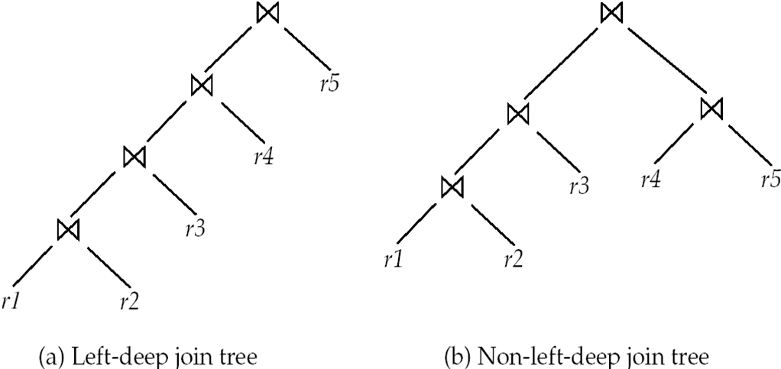
Arbres gauche-profonds
Dans un arbre gauche-profond, l'entrée de droite pour chaque jointure est une relation et non le résultat d'une jointure intermédiaire.

Slide 33
Coût d'optimisation
Avec une programmation dynamique, la complexité du temps d'optimisation avec des arbres touffus est O(3^{n}).
  Avec n = 10, ce nombre est 59000 au lieu de 176 milliards!
La complexité spatiale est O(2^{n})
Pour trouver le meilleur arbre gauche-profond pour un ensemble de n relations:
  Considérer n alternatives avec une relation comme entrée côté droit et les autres relations comme entrée côté gauche.
  Modifier l'algorithme d'optimisation:
    Remplacer « for each sous-ensemble non vide S1 de S tel que S1 ≠ S »
    Par: for each relation r dans S
    soit S1 = {r}.
Si seuls les arbres gauche-profonds sont pris en compte, la complexité temporelle de la recherche du meilleur ordre de jointure est O(n 2^{n})
  La complexité spatiale reste à O(2^{n})
L'optimisation basée sur les coûts est coûteuse, mais vaut la peine pour les requêtes sur de grands ensembles de données (les requêtes typiques ont un valeur petit de n, généralement <10)

Slide 34
Ordres de tri intéressants
Considérez l'expression (r₁ ⨝ r₂) ⨝ r₃ (avec A comme attribut commun)
Un ordre de tri intéressant est un ordre de tri particulier des tuples qui pourrait rendre une opération ultérieure (joindre / regrouper par / classer par) moins chère
  Utilisation de la fusion-jointure pour calculer r₁ ⨝ r₂ peut être plus coûteux que la jointure par hachage mais génère un résultat trié sur A
  Ce qui à son tour peut faire fusionner-joindre avec r₃ moins cher, ce qui peut réduire le coût de la jonction avec r₃ et minimiser le coût global
Pas suffisant pour trouver le meilleur ordre de jointure pour chaque sous-ensemble de l'ensemble de n relations données
  Il faut trouver le meilleur ordre de jointure pour chaque sous-ensemble, pour chaque ordre de tri intéressant.
  Extension simple d'algorithmes de programmation dynamique antérieurs.
  Habituellement, le nombre d’ordre intéressants est assez petit et n’ affecte pas de manière significative la complexité du temps / espace

Slide 35
Optimisation basée sur les coûts avec des règles d'équivalence
Les règles d'équivalence physique autorisent la conversion du plan de requête logique en plan de requête physique en spécifiant des algorithmes utilisés pour chaque opération.
Un optimiseur efficace basé sur des règles équivalentes dépend de
  Une représentation des expressions peu encombrante qui évite de faire plusieurs copies de sous-expressions
  Techniques efficaces pour détecter les dérivations d'expressions en double
  Une forme de programmation dynamique basée sur mémorisation, qui stocke le meilleur plan pour une sous-expression la première fois qu'elle est optimisée, et réutilise lors d'appels d'optimisation répétés sur la même sous-expression
  Techniques de taille basées sur les coûts qui évitent de générer tous les plans
Lancé par le projet Volcano et implémenté dans l'optimiseur SQL Server

Slide 36
Heuristiques d’optimisation
L'optimisation basée sur les coûts est coûteuse, même avec une programmation dynamique.
Les systèmes peuvent utiliser des heuristiques pour réduire le nombre de choix à faire en fonction des coûts.
L'optimisation par heuristiques transforme l’arbre des requêtes en utilisant un ensemble de règles qui améliorent généralement (mais pas dans tous les cas) les performances d'exécution:
  Effectuer la sélection tôt (réduit le nombre de tuples)
  Effectuer la projection tôt (réduit le nombre d'attributs)
  Effectuez les opérations de sélection et de jointure les plus restrictives (c'est-à-dire avec la plus petite taille de résultat) avant d'autres opérations similaires.
  Certains systèmes n'utilisent que des heuristiques, d'autres combinent des heuristiques avec une optimisation partielle basée sur les coûts.

Slide 37
Structure des optimiseurs de requêtes
De nombreux optimiseurs ne prennent en compte que les arbres gauche-profonds.
  Plus l'heuristique pour pousser les sélections et les projections dans l'arborescence des requêtes
  Réduit la complexité de l'optimisation et génère des plans susceptibles d'être évalués en pipeline.
Optimisation heuristique utilisée dans certaines versions d'Oracle:
  Choisir à plusieurs reprises la "meilleur" relation à joindre aprés.
    À partir de chacun des n points de départ. Choisissez le meilleur parmi ceux-ci
Les subtilités de SQL compliquent l'optimisation des requêtes
  Par exemple, sous-requêtes imbriquées

Slide 38
Structure des optimiseurs de requêtes (suite)
Certains optimiseurs de requêtes intègrent la sélection heuristique et la génération de plans d'accès alternatifs.
  Approche fréquemment utilisée
    réécriture heuristique de la structure et de l'agrégation des blocs imbriqués
    suivi d'une optimisation de l'ordre de jointure basée sur les coûts pour chaque bloc
  Certains optimiseurs (par exemple SQL Server) appliquent des transformations à la requête entière et ne dépendent pas de la structure du bloc
  Optimisation de budget de coûts pour arrêter l'optimisation plus tôt (si le coût du plan est inférieur au coût de l'optimisation)
  Plan de mise en cache pour réutiliser le plan précédemment calculé si la requête est resoumise
    Même avec différentes constantes dans la requête

Slide 39
Structure des optimiseurs de requêtes (suite)
Même avec l'utilisation de l'heuristique, l'optimisation des requêtes basée sur les coûts impose une surcharge substantielle.
  Mais cela en vaut la peine pour les requêtes coûteuses
  Les optimiseurs utilisent souvent des heuristiques simples pour les requêtes pas coûteuses et effectuent une énumération exhaustive pour les requêtes plus coûteuses

Slide 40
Statistiques pour l'estimation des coûts

Slide 41
Informations statistiques pour l'estimation des coûts
n_{r}: nombre de tuples dans une relation r.
b_{r}: nombre de blocs contenant des tuples de r.
l_{r}: taille d'un tuple de r (en bytes).
f_{r}: facteur de blocage de r - c'est-à-dire le nombre de tuples de r qui s'inscrivent dans un seul bloc.
V (A, r): nombre de valeurs distinctes qui apparaissent dans r pour l'attribut A; identique à la taille de ∏_{A}(r).
Si des tuples de r sont stockés ensemble physiquement dans un fichier, alors:
Notes:
Si A est un clé pour la relation r alors V(A, r) est nr. Pour maintenir des statistiques précis, il faut faire un uodate

Slide 42
Histogrammes
Histogramme sur l’attribut âge de la relation personne
Histogramme équi-largeur divise la plage des valeurs en plages de tailles égales.
Histogramme équi-profondeur divise la plage de telle sorte que chaque plage a (approximativement) le même nombre de tuples
  Par exemple (4, 8, 14, 19) : les frontières des plages sont stockées, pas les valeurs
De nombreuses bases de données stockent également les n valeurs les plus fréquentes et leurs comptes
  L'histogramme est construit uniquement sur les valeurs restantes
Notes:
Real-world optimizers often maintain further statistical information to improve the accuracy of their cost estimates of evaluation plans. For instance, most databases store the distribution of values for each attribute as a histogram.
in a histogram, the values for the attribute are divided into a number of ranges, and with each range the histogram associates the number of tuples whose attribute value lies in that range. Figure 16.6 shows an example of a histogram for an integer-valued attribute that takes values in the range 1 to 25.

Slide 43
Histogrammes (suite)
Histogrammes et autres statistiques généralement calculés sur la base d'un échantillon aléatoire.
Les statistiques peuvent être obsolètes
  Certaines bases de données nécessitent la commande analyse à exécuter pour mettre à jour les statistiques.
  D'autres recalculent automatiquement les statistiques
    par exemple, lorsque le nombre de tuples dans une relation change d'un certain pourcentage.

Slide 44
Estimation de la taille de la sélection
σ_{A = v}(r)
  n_{r} / V (A, r) : nombre d'enregistrements qui satisferont la sélection
  Condition d'égalité sur un attribut clé: estimation de la taille = 1
σ_{A≤V}(r) (cas de σ_{A ≥ V}(r) est symétrique)
  Soit c le nombre estimé de tuples satisfaisant la condition.
  Si min (A, r) et max (A, r) sont disponibles dans le catalogue
    c = 0 si v <min (A, r)
    c =
  Si les histogrammes sont disponibles, l'estimation ci-dessus peut-être affinée.
  En l'absence d'informations statistiques, c est supposé être n_{r} / 2.

Slide 45
Estimation de la taille des sélections complexes
le sélectivité d'une condition θ_{i} est la probabilité qu'un tuple dans la relation r satisfait θ_{i} .
  Si s_{i} est le nombre de tuples satisfaisants dans r, la sélectivité de θ_{i} est donné par s_{i} /n_{r}.
Conjonction: σ_{θ1∧ θ2∧. . . ∧θn} (r). En supposant l'indépendance, estimation de tuples dans le résultat est:
Disjonction:σ_{θ1∨} _{θ2 ∨. . . ∨} _{θn} (r). Nombre estimé de tuples:
Négation: σ_{¬θ}(r). Nombre estimé de tuples:
n_{r} - size(σ_{θ}(r))

Slide 46
Opération de jointure: exemple d'exécution
Exemple d'exécution:
student ⨝ takes
Informations de catalogue pour des exemples de jointure:
n_{student} = 5, 000.
F_{student} = 50, ce qui implique que b_{étudiant} = 5000/50 = 100.
n_{takes} = 10000.
F_{takes} = 25, ce qui implique que b_{takes} = 10000/25 = 400.
V (ID, takes) = 2500, ce qui implique qu'en moyenne, chaque étudiant ayant suivi un cours a suivi 4 cours.
  Attribut ID dans takes est une clé étrangère qui référence student.
  V(ID, student) = 5000 (clé primaire!)

Slide 47
Estimation de la taille des jointures
Le produit cartésien r X s contient n_{r} .n_{s} tuples; chaque tuple occupe s_{r} + s_{s} octets.
Si R ∩ S = ∅, alors r ⋈ s est le même que r X s.
Si R ∩ S est une clé pour R, un tuple de s rejoindra au plus un tuple de r
  par conséquent, le nombre de tuples dans r ⋈ s n'est pas supérieur au nombre de tuples dans s.
Si R ∩ S dans S est une clé étrangère dans S qui réfère R, le nombre de tuples dans r ⋈ s est exactement le même que le nombre de tuples dans s.
    Le cas pour R ∩ S étant une clé étrangère dans R référençant S est symétrique.
Dans l'exemple de requête étudiant ⋈ takes, ID dans takes est une clé étrangère référençant étudiant
  par conséquent, le résultat a exactement n_{takes} tuples, soit 10000

Slide 48
Estimation de la taille des jointures (suite)
Si R ∩ S = {A} n'est pas une clé pour R ou S.
Si nous supposons que chaque tuple t dans R produit des tuples dans
R S, le nombre de tuples dans R ⨝ S est estimé à:
Si l'inverse est vrai, l'estimation obtenue sera:
La plus basse de ces deux estimations est probablement la plus précise.
Le résultat ci-dessus peut-être améliorer si des histogrammes sont disponibles
  Utilisez une formule similaire à ci-dessus, pour chaque cellule d'histogrammes sur les deux relations

Slide 49
Estimation de la taille des jointures (suite)
Calculez les estimations de taille pour dépositeur ⨝ client sans utiliser les informations sur les clés étrangères:
  V (ID, takes) = 2500 et
  V (ID, student) = 5000
  Les deux estimations sont 5000 * 10000/2500 = 20000 et 5000 * 10000/5000 = 10000
  Nous choisissons l'estimation la plus basse, qui dans ce cas, est la même que notre calcul précédent utilisant des clés étrangères.

Slide 50
Estimation de la taille pour d'autres opérations
Projection: taille estimée de ∏_{A}(r) = V(A,r)
Agrégation: taille estimée de _{G}𝛾_{A}(r) = V(G, r)
Définir les opérations
  Pour les unions / intersections de sélections sur la même relation: réécrire et utiliser l'estimation de taille pour les sélections
    Par exemple, σ_{θ1} (r) ∪ σ_{θ2} (r) peut être réécrit comme σ_{θ1 v θ2} (r)
  Pour les opérations d’union, intersection et différence:
    taille estimée de r ∪ s = taille de r + taille de s.
    taille estimée de r ∩ s = taille minimale de r et de s.
    taille estimée de r - s = r.
    Les trois estimations peuvent être assez inexactes, mais fournissent des limites supérieures sur les tailles.

Slide 51
Estimation de la taille (suite)
Jointure externe:
  Taille estimée de r ⟕ s = taille de r ⨝ s + taille de r
    Le cas de la jointure externe droite est symétrique
  Taille estimée de r ⟗ s = taille de r ⨝ s + taille de r + taille de s

Slide 52
Estimation du nombre de valeurs distinctes
Sélections: σ_{θ} (r)
Si θ force A pour prendre une valeur spécifiée: V(A, σ_{θ} (r)) = 1.
    par exemple, A = 3
Si θ force A à prendre l'une des valeurs d'un ensemble spécifié:
V(A, σ_{θ} (r)) = nombre de valeurs spécifiées.
    (par exemple, (A = 1 V A = 3 V A = 4)),
Si la condition de sélection θ est de la forme A op r
estimé V(A, σ_{θ} (r)) = V(A.r) * s
    où s est la sélectivité de la sélection.
Dans tous les autres cas: utiliser une estimation approximative de
min (V(A,r), n_{σθ (r)} )
  Une estimation plus précise peut être obtenue en utilisant la théorie des probabilités, mais celle-ci fonctionne bien en general.

Slide 53
Estimation des valeurs distinctes (suite)
Joins: r ⨝ s
Si tous les attributs de A viennent de r
estimé V(A, r ⨝ s) = min (V(A,r), n _{r ⨝ s})
Si A contient des attributs A1 à partir de r et A2 à partir de s, ALORS L’estimé
V(A, r ⨝ s) =
min (V(A1,r) *V(A2 - A1,s), V(A1 - A2,r) *V(A2,s), n_{r ⨝ s})
  Une estimation plus précise peut être obtenue en utilisant la théorie des probabilités, mais celle-ci fonctionne bien en général

Slide 54
Estimation des valeurs distinctes (suite)
L'estimation de valeurs distinctes est simple pour les projections.
  Elles sont les mêmes dans ∏_{A (r)} comme dans r.
Il est de même pour le regroupement des attributs d'agrégation.
Pour les valeurs agrégées
  Pour min (A) et max (A), le nombre de valeurs distinctes peut être estimé comme min (V (A, r), V(G, r)) où G désigne les attributs de regroupement.
  Pour les autres agrégats, supposez que toutes les valeurs sont distinctes et utilisez V(G, r)

Slide 55
Techniques d'optimisation supplémentaires

Slide 56
Optimisation des sous-requêtes imbriquées
Exemple de requête imbriquée:
select Nom
from instructeur
where exists (select *
from enseigne
where instructor.ID = enseigne.ID et enseigne.year = 2019)
SQL traite conceptuellement les sous-requêtes imbriquées dans la clause where comme des fonctions qui prennent des paramètres et renvoient une seule valeur ou un ensemble de valeurs.
  Les paramètres sont des variables de la requête de niveau externe qui sont utilisées dans la sous-requête imbriquée; ces variables sont appelées variables de corrélation
Conceptuellement, la sous-requête imbriquée est exécutée une fois pour chaque tuple dans le produit croisé généré par le niveau externe from clause
  Une telle évaluation s'appelle évaluation corréliée
  Remarque: d'autres conditions dans la clause where peuvent être utilisées pour calculer une jointure (au lieu d'un produit croisé) avant d'exécuter la sous-requête imbriquée

Slide 57
Optimisation des sous-requêtes imbriquées (suite)
Une évaluation corrélée peut être assez inefficace car
  un grand nombre d'appels peut être effectué vers la requête imbriquée.
  il peut donc y avoir des E / S aléatoires inutiles.
Les optimiseurs SQL tentent de transformer les sous-requêtes imbriquées en jointures lorsque cela est possible, ce qui permet d'utiliser des techniques de jointure efficaces.
Par exemple, une requête imbriquée antérieure peut être réécrite comme
∏ _{Nom}(instructeur ⨝instructor.ID = enseigne.ID ∧ enseigne.année= 2019 enseigne)
Remarque: les deux requêtes génèrent des nombres différents de doublons
  Peut être modifié pour gérer correctement les doublons en utilisant demi-jointures

Slide 58
Optimisation des sous-requêtes imbriquées (suite)
L’opérateur demi-jointure ⋉ est défini comme suit:
  Un tuple r_{i} apparaît n fois dans r ⋉ _{θ} s s'il apparaît n fois dans r, et il y a au moins un tuple correspondant s_{i} dans s.
Par exemple: une requête imbriquée antérieure peut être réécrite comme
∏ _{Nom}(instructor ⋉ instructor.ID = enseigne.ID ∧ teaches.année= 2019 teaches)
  Ou même comme: ∏_{Nom}(instructor ⋉_{instructor.ID = teaches.ID} (σ_{teaches.year= 2019} teaches))
  Maintenant, le nombre de doublons est correct!
La requête d'algèbre relationnelle ci-dessus équivaut également à
select Name from instructor
where ID in (select teaches.ID
from teaches
where teaches.year = 2019)

Slide 59
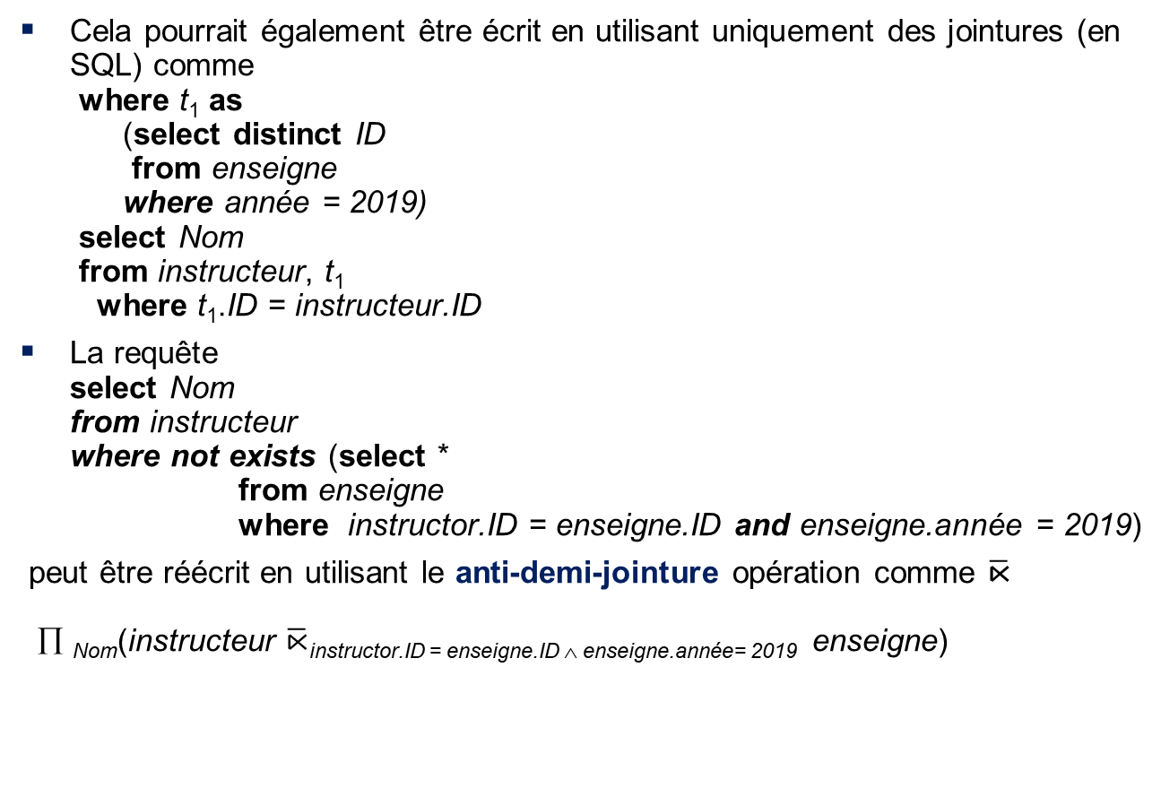
Optimisation des sous-requêtes imbriquées (suite)
Cela pourrait également être écrit en utilisant uniquement des jointures (en SQL) comme
where t₁ as
(select distinct ID
from enseigne
where année = 2019)
select Nom
from instructeur, t₁
where t₁.ID = instructeur.ID
La requête
select Nom
from instructeur
where not exists (select *
from enseigne
where instructor.ID = enseigne.ID and enseigne.année = 2019)
peut être réécrit en utilisant le anti-demi-jointure opération comme $\overline{\text{⋉}}$
∏ _{Nom}(instructeur $\overline{\text{⋉}}$instructor.ID = enseigne.ID ∧ enseigne.année= 2019 enseigne)

Slide 60
Optimisation des sous-requêtes imbriquées (suite)
En général, les requêtes SQL du formulaire ci-dessous peuvent être réécrites comme indiqué
Récrire: select A
from r₁, r₂ ,…, r_{n}
where P₁ and exists (select *
from s₁, s₂ ,…, s_{m}
where P₂¹ et P₂² )
À: ∏ _{A}(σ _{P1} (r₁ X r₂ X … X r_{n} ) ⋉ _{P22} σ _{P21} (s₁ X s₂ X … X s_{m} )
  P₂¹ contient des prédicats qui n'impliquent aucune variable de corrélation
  P₂² contient des prédicats impliquant des variables de corrélation
Le processus de remplacement d'une requête imbriquée par une requête par une jointure /demi-jointure (éventuellement avec une relation temporaire) est appelée décorrélation.
La décorrélation est plus compliquée dans plusieurs cas, par exemple
    La sous-requête imbriquée utilise l'agrégation, ou
    La sous-requête imbriquée est une sous-requête scalaire
  Évaluation corrélée utilisée dans ces cas

Slide 61
Décorrélation (suite)
La décorrélation des sous-requêtes agrégées scalaires peut être effectuée en utilisant par groupe/ agrégation dans certains cas
select Nom
from instructeur
where 1 < (select count(*)
from enseigne
where instructor.ID = enseigne.ID
and enseigne.année = 2019)
∏ _{Nom}(instructeur ⋉ _{instructor.ID = TID ∧ 1 < cnt} (
_{ID comme TID} 𝛾_{compter(*) comme cnt} (σ _{enseigne.année= 2019} (enseigne))))

Slide 62
Vues matérialisées
Une vue matérialisée est une vue dont le contenu est calculé et stocké.
Considérez la vue
create view department_total_salary(nom_dépt, salaire total) as
select nom_dépt, sum(un salaire)
from instructeur
groupe by nom_dépt
La matérialisation de la vue ci-dessus serait très utile si le salaire total par département est fréquemment requis
  Économiser l'effort de trouver plusieurs tuples et d'ajouter leurs montants

Slide 63
Maintenance des vues matérialisées
La tâche consistant à maintenir une vue matérialisée à jour avec les données sous-jacentes est appelée maintenance des vues matérialisées.
Les vues matérialisées peuvent être gérées par recalcul à chaque mise à jour.
Une meilleure option consiste à utiliser maintenance incrémentielle des vues
  Les modifications apportées aux relations de base de données sont utilisées pour calculer les modifications apportées à la vue matérialisée, qui est ensuite mise à jour.

Slide 64
Maintenance des vues matérialisées
La maintenance des vues peut être effectuée par
  Définition manuelle des déclencheurs lors de l'insertion, de la suppression et de la mise à jour de chaque relation dans la définition de vue.
  Code écrit manuellement pour mettre à jour la vue chaque fois que les relations de base de données sont mises à jour.
  Recalcul Périodique (par exemple tous les soirs).
  Maintenance incrémentielle prise en charge par de nombreux systèmes de bases de données.
    Évite les problèmes d'effort manuel / de correction

Slide 65
Maintenance incrémentielle des vues
Les modifications (insertions et suppressions) d'une relation ou d'expressions sont appelées différentiel
  L'ensemble des tuples insérés et supprimés de r sont dénotés par i_{r} et d_{r}
Pour simplifier notre description, nous ne considérons que les insertions et les suppressions
  On remplace les mises à jour d'un tuple par la suppression du tuple suivie de l'insertion du tuple de mise à jour
Nous décrivons comment calculer la modification du résultat de chaque opération relationnelle, compte tenu des modifications apportées à ses entrées
Nous décrivons ensuite comment gérer les expressions d'algèbre relationnelle

Slide 66
Opération de jointure
Considérez la vue matérialisée v = r ⨝ s et une mise à jour de r
r^{old} et r^{new} dénotent l'ancien et le nouvel états de la relation r
Prenons le cas d'une insertion à r:
  Nous pouvons écrire r^{new} ⨝ s comme (r^{old} ∪ i_{r}) ⨝ s
  Et réécrivez ce qui précède pour (r^{old} ⨝ s) ∪ (i_{r} ⨝ s)
  Mais (r^{old} ⨝ s) est simplement l'ancienne valeur de la vue matérialisée, donc le changement incrémentiel de la vue est juste i_{r} ⨝ s
Ainsi, pour les insertions v^{New} = v^{old} ∪ (i_{r} ⨝ s)
De même pour les suppressions v^{New} = v^{old} - (i_{r} ⨝ s)
A, 1
B, 2
1, p
2, r
2, s
A, 1, p
B, 2, r
B, 2, s
C, 2
C, 2, r
C, 2, s

Slide 67
Opérations de sélection et de projection
Sélection: considérez une vue v = σ_{θ}(r).
  v^{New} = v^{old} ∪σ_{θ}(i_{r})
  v^{New} = v^{old} - σ_{θ}(i_{r})
La projection est une opération plus difficile
  R = (A, B), et r (R) = {(a, 2), (a, 3)}
  ∏_{A}(r) a un seul tuple (a).
  Si nous supprimons le tuple (a, 2) à partir de r, nous ne devons pas supprimer le tuple (a) de ∏_{A}(r), mais si nous supprimons ensuite (a,3) aussi, nous devrions supprimer le tuple
Pour chaque tuple dans une projection ∏_{A}(r), nous garderons un décompte du nombre de fois qu'il a été dérivé
  Lors de l'insertion d'un tuple vers r, si le tuple résultant est déjà dans ∏_{A}(r) on incrémente son compte, sinon on ajoute un nouveau tuple avec count = 1
  Lors de la suppression d'un tuple de r, on décrémente le décompte du tuple correspondant dans ∏_{A}(r)
    si le compte devient 0, on supprime le tuple de ∏_{A}(r)

Slide 68
Opérations d'agrégation
count : v = _{A} 𝛾 _{count(B)}^{(r)}. (Compte le nombre de valeurs de B après regroupement de r par A)
  Quand un ensemble de tuples i_{r} est inséré
    Pour chaque tuple r dans i_{r}, si le groupe correspondant est déjà présent dans v, on incrémente son compte, sinon on ajoute un nouveau tuple avec count = 1
  Quand un ensemble de tuples i_{r} est supprimé
    pour chaque tuple t dans i_{r.} On va chercher le groupe t.A dans V et soustraire 1 du décompte du groupe.
      Si le compte devient 0, on supprime de v le tuple pour le groupe t.A
sum: v = _{A} 𝛾 _{sum (B)}^{(r)}
  Nous maintenons la somme d'une manière similaire à count, sauf que nous ajoutons / soustrayons la valeur B au lieu d'ajouter / soustraire 1 pour le compte
  De plus, nous maintenons le décompte afin de détecter les groupes sans tuples. Ces groupes sont supprimés de v

Slide 69
Opérations d'agrégation (suite)
avg: Comment gérer la moyenne?
  Maintenir somme et compter séparément, et divisez à la fin
min, max: v = _{A} 𝛾 _{min (B)} (r).
  La gestion des insertions sur r est simple.
  Maintenir les valeurs agrégées min et max sur les suppressions peut être plus cher. Nous devons regarder les autres tuples de r qui sont dans le même groupe pour trouver le nouveau minimum

Slide 70
Autres opérations
Définir l'intersection: v = r ∩ s
  quand un tuple est inséré dans r on vérifie s'il est présent dans s, et si c'est le cas, nous l'ajoutons à v.
  Si le tuple est supprimé de r, nous le supprimons de l'intersection s'il est présent.
  Mises à jour de s sont symétriques
  Les autres opérations d'ensemble, union et set difference sont traités de la même manière.
Les jointures externes sont gérées de la même manière que les jointures mais avec un peu de travail supplémentaire
  nous vous laissons les détails.

Slide 71
Gestion des expressions
Pour gérer une expression entière, nous dérivons des expressions pour calculer la modification incrémentielle du résultat de chaque sous-expression, en commençant par les plus petites sous-expressions.
Par exemple, considérez E₁ ⨝ E₂ où chacun de E₁ et E₂ peut être une expression complexe
  Supposons que l'ensemble de tuples à insérer dans E₁ est donné par D₁
    Calculé plus tôt, car les sous-expressions plus petites sont traitées en premier
  Ensuite, l'ensemble de tuples à insérer dans E₁ ⨝ E₂ est donné par
  D₁ ⨝ E₂
    C'est juste la manière habituelle de maintenir les jointures

Slide 72
Optimisation des requêtes et vues matérialisées
Réécriture de requêtes pour utiliser des vues matérialisées:
  Une vue matérialisée v = r ⨝ s est disponible
  Un utilisateur soumet une requête r ⨝ s ⨝ t
  Nous pouvons réécrire la requête comme v ⨝ t
    La décision de le faire dépend des estimations de coûts pour les deux alternatives
Remplacement d'une utilisation d'une vue matérialisée par la définition de vue:
  Une vue matérialisée v = r ⨝ s est disponible, mais sans index dessus
  L'utilisateur soumet une requête σ_{A = 10}(v).
  Supposons aussi que s a un index sur l'attribut commun B, et r a un index sur l'attribut A.
  Le meilleur plan pour cette requête peut être de remplacer v par r ⨝ s, ce qui peut conduire au plan de requête σ_{A = 10}(r) ⨝ s
L'optimiseur de requêtes doit être étendu pour prendre en compte tout les alternatives précédentes et choisissez le meilleur plan global.

Slide 73
Sélection de vues matérialisées
Sélection de vues matérialisées: "Quel est le meilleur ensemble de vues à matérialiser?"
Sélection d'index: "quel est le meilleur ensemble d'indices à créer"
  étroitement lié, à la sélection de vues matérialisées
    mais plus simple
Sélection de vues matérialisées et sélection d'index basés sur un système typique workload (requêtes et mises à jour)
  Objectif typique: minimiser le temps d'exécution de la charge de travail, sous réserve de contraintes d'espace et de temps pour certaines requêtes / mises à jour critiques
  L'une des étapes du réglage de la base de données
    plus d'informations sur le réglage dans les chapitres suivants
Les systèmes de base de données commerciaux fournissent des outils (appelés "assistants de réglage" ou "assistants") pour aider l'administrateur de la base de données à choisir les index et les vues matérialisées à créer

Slide 74
Requêtes Top-K
Requêtes Top-K
  select *
  from r, s
  where r.B = s.B
  order by r.A ascending
  limite 10
  Alternative 1: les boucles imbriquées indexées se joignent à r comme externe
  Alternative 2: estimation la plus élevée de valeur de r.A dans le résultat et ajouter la sélection (and r.A <= H) à la clause where
    Si <10 résultats, réessayez avec H plus grand

Slide 75
Optimisation des mises à jour
Problème d'Halloween
  update R set A = 5 * A
  where A> 10
  Si l'index sur A est utilisé pour trouver des tuples satisfaisant A> 10, et les tuples mis à jour immédiatement, le même tuple peut être trouvé (et mis à jour) plusieurs fois
  Solution 1: Toujours reporter les mises à jour
    collecter les mises à jour (anciennes et nouvelles valeurs des tuples) et mettre à jour la relation et les index en deuxième passe
    Inconvénient: surcharge supplémentaire même si par exemple la mise à jour est uniquement sur R.B, pas sur les attributs en condition de sélection
  Solution 2: Différer uniquement si nécessaire
    Effectuez une mise à jour immédiate si la mise à jour n'affecte pas les attributs de la clause where et les mises à jour différées dans le cas contraire.

Slide 76
Minimisation de la jointure
Minimisation des jointures
  select r.A, r.B
  from r, s
  where r.B = s.B
Vérifiez si la jointure avec s est redondante, supprimez-la
  Par exemple, la condition de jointure est sur la clé étrangère de r à s, r.B est déclaré non nul et aucune sélection sur s
  Autres conditions suffisantes possibles
  select r.A, s2.B
  from r, s as s1, s as s2
  where r.B= s1.B et r.B = s2.B et s1.A <20 et s2.A <10
    la jointure avec s1 est redondante et peut être supprimée (avec la sélection sur s1)
  Beaucoup de recherches dans ce domaine depuis les années 70/80!

Slide 77
Optimisation Multi-requête
Exemple
Q1: select * from (r jointure naturelle t) jointure naturelle s
Q2: select * from (r jointure naturelle u) jointure naturelle s
  Les deux requêtes partagent une sous-expression commune (r jointure naturelle)
  Peut être utile de la calculer (r jointure naturelle) une fois et l'utiliser dans les deux requêtes
    Mais cela peut être plus cher dans certaines situations
      par exemple (r jointure naturelle) peut être coûteux, les plans comme indiqué dans les requêtes peuvent être moins chers
Multiquery optimisation: trouver le meilleur plan global pour un ensemble de requêtes, exploiter le partage de sous-expressions communes entre les requêtes lorsque cela est utile

Slide 78
Optimisation Multi-requête (suite)
Heuristique simple utilisée dans certains systèmes de base de données:
  optimiser chaque requête séparément
  détecter et exploiter les sous-expressions communes dans les plans de requête optimaux individuels
    Peut ne pas toujours donner le meilleur plan, mais sa mise en œuvre est peu coûteuse
  Analyses partagées: cas particulier largement utilisé en multiquery optimisation
L'ensemble de vues matérialisées peut partager des sous-expressions communes
  Par conséquent, les plans de maintenance de vue peuvent partager des sous-expressions
  l'optimisation multi-requête peut être utile dans de telles situations
Notes:
78

Slide 79
Optimisation des requêtes paramétriques
Exemple
select*
from r jointure naturelle s
where r.a <1 $
  valeur du paramètre $ 1 non connue au moment de la compilation
    connu uniquement au moment de l'exécution
  différents plans peuvent être optimaux pour différentes valeurs de 1 $
Solution 1: optimiser au moment de l'exécution, à chaque fois qu'une requête est soumise
    peut être cher
Solution 2: Optimisation des requêtes paramétriques:
  l'optimiseur génère un ensemble de plans, optimal pour différentes valeurs de 1 $
    Ensemble de plans optimaux généralement petits pour 1 à 3 paramètres
    Question clé: comment trouver efficacement un ensemble de plans optimaux
  le meilleur de cet ensemble est choisi au moment de l'exécution lorsque 1 $ est connu.

Slide 80
Optimisation des requêtes paramétriques
Solution 3: Mise en cache du plan de requête
  Si l'optimiseur décide que le même plan est susceptible d'être optimal pour toutes les valeurs de paramètre, il met en cache le plan et le réutilise, sinon le réoptimise à chaque fois
  Implémenté dans de nombreux systèmes de bases de données

Slide 81
Planifier la stabilité lors des modifications apportées à l'optimiseur
Et si 95% des plans sont plus rapides sur la version N + 1 de la base de données / optimiseur que sur N, mais 5% sont plus lents?
  Pourquoi les plans devraient-ils être plus lents avec le nouvel optimiseur amélioré?
    Réponse: Deux fautes peuvent faire un bien, réparer un mal peut aggraver les choses!
Approches:
  Autoriser les conseils pour le réglage des requêtes
    Pas pratique pour la migration de grands systèmes sans accès au code source
  Définir le niveau d'optimisation, par défaut sur la version N (Oracle)
    Et migrez une requête à la fois après avoir testé les deux plans sur le nouvel optimiseur
  Enregistrez le plan de la version N et donnez-le à la version d'optimiseur N + 1
    Sybase, représentation XML des plans (SQL Server)

Slide 82
Traitement adaptatif des requêtes
Certains systèmes prennent en charge des opérateurs adaptatifs qui modifient l'algorithme d'exécution à la volée
  Par exemple, jointure de boucles imbriquées (indexées) ou jointure de hachage choisie au moment de l'exécution, en fonction de la taille de l'entrée externe.
D'autres systèmes permettent de surveiller le comportement du plan au moment de l'exécution et adapter le plan
  Par exemple, si des statistiques telles que le nombre de lignes s'avèrent très différentes en réalité de ce que l'optimiseur a estimé
  Peut arrêter l'exécution, calculer un nouveau plan et redémarrer
    Mais doit éviter trop de redémarrages de ce type

Slide 83
Fin du chapitre

Slide 84
Graphique 13.01

Slide 85
Graphique 13.02

Slide 86
Graphique 13.03

Slide 87
Graphique 13.04

Slide 88
Graphique 13.06

Slide 89
Graphique 13.08

